Slide 1
Universidade Federal de Pelotas
Especialização em Saúde da Família
Modalidade a Distância
Qualificação da Atenção aos Escolares da Escola Municipal de Ensino Fundamental Maria Lúcia Moura Marin, no Município de Rio Branco – Ac
Aluna : Cássia Lima
Orientador: Ailton Brant
Fevereiro 2015

Slide 2
Introdução
O Programa Saúde na Escola foi instituído em 5 de dezembro de 2007, através de um Decreto Presidencial nº 6.286, sendo uma política intersetorial entre o Ministério da Saúde e o Ministério da Educação e, estabelece que crianças, adolescentes e jovens em idade escolar, recebam pelo menos uma vez por ano uma avaliação clínica e psicossocial, envolvendo a educação em saúde, promovendo saúde e prevenindo doenças (BRASIL, 2009).
A escola é de fundamental importância para a formação e atuação das pessoas nas diferentes áreas da vida social. Junto a outros espaços sociais, acaba contribuindo para a ampliação de conhecimentos diversos como cidadania e acesso às políticas públicas, dessa forma, sendo um ótimo ambiente para se desenvolverem ações de educação em saúde (BRASIL, 2013).

Slide 3
Caracterização do Município de Rio Branco
Rio Branco, capital do estado do Acre, possui 336.038 habitantes.
Existem 53 equipes da Estratégia Saúde da Família (ESF).
São 46 Unidades Básicas de Saúde disponíveis;
02 Núcleos de Apoio à Saúde da Família (NASF);
01 Centro de Especialidades Odontológicas (CEO).
08 Centros de Saúde (CS);
04 Unidades de Referência da Atenção Primária (URAP).
01 Hospital das Clínicas e 01 Hospital de Urgência e Emergência.

Slide 5
Caracterização da UBS Adalberto Aragão
Unidade de Saúde da ESF, urbana, vinculada à Unidade de Referência da Atenção Primária (URAP) São Francisco;
900 famílias, cobrindo uma população de aproximadamente 4500 pessoas;
Equipe: 01 Enfermeira assistencial, 01 Enfermeira vinculada ao Programa Saúde na Escola (PSE), 01 Médica, 01 Técnica de Enfermagem, 01 cirurgiã-dentista, 01 ACD, 06 ACS, 01 Coordenadora Administrativa (esta também é uma ACS), e 01 pessoa para realização de serviços gerais.
As ações de saúde na escola não eram realizadas na UBS Adalberto Aragão antes da Intervenção.

Slide 6
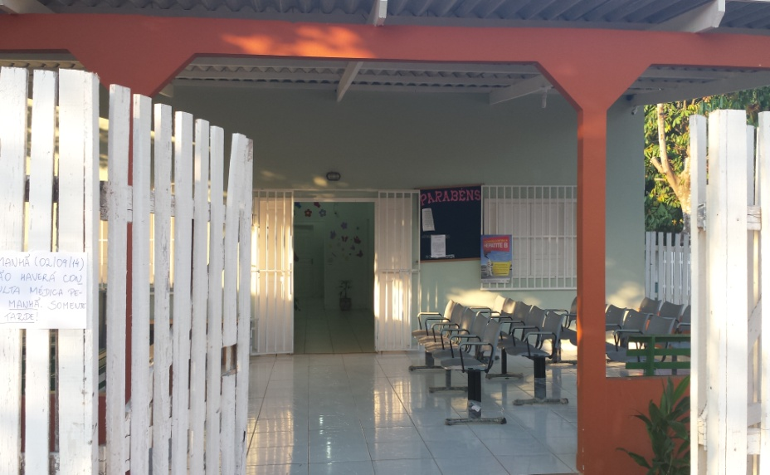
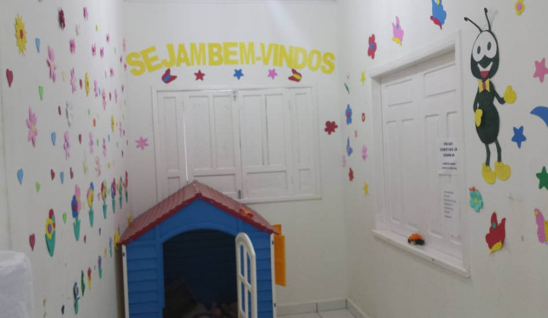
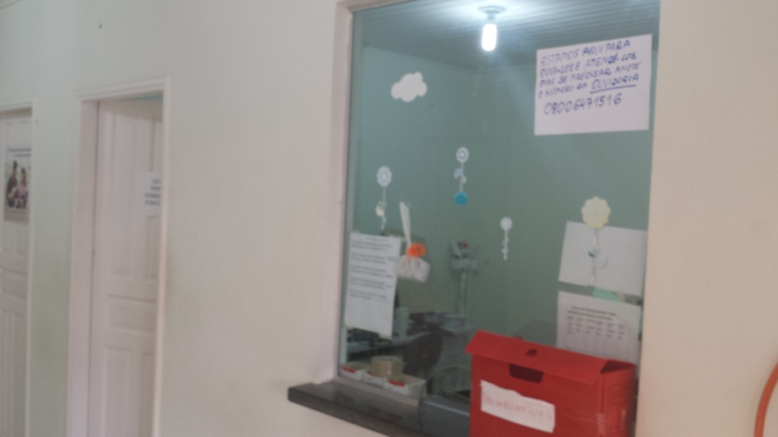
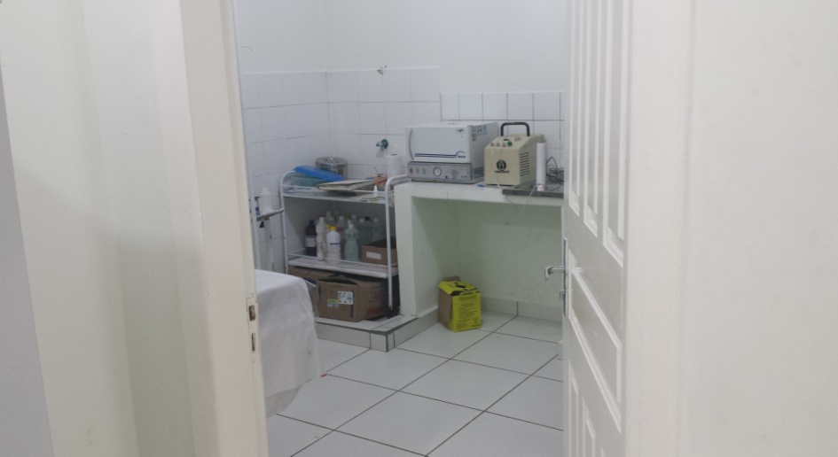
Caracterização da UBS Adalberto Aragão

Slide 7
Objetivo Geral
Melhorar a atenção à saúde dos escolares da Escola Municipal de Ensino Fundamental Maria Lúcia Moura Marin, no município de Rio Branco – Acre.

Slide 8
Metodologia
Ações:
As ações da intervenção foram divididas em 04 eixos:
Monitoramento e Avaliação (M&A);
Organização e Gestão do Serviço (OGS);
Engajamento Público (EP);
Qualificação da Prática Clínica (QPC);

Slide 9
Metodologia
Para realização da intervenção no Programa Saúde na Escola, adotamos o Caderno de Atenção Básica – Saúde na Escola, nº 24, ano 2012, e o Manual Instrutivo Programa Saúde na Escola – Ministério da Saúde e Ministério da Educação, ano 2013.
Foi utilizada a planilha de coleta de dados disponibilizada pelo curso de Especialização Saúde da Família da UFPel;
Foi utilizada, ainda, uma Ficha Espelho também disponibilizada pelo curso de especialização.

Slide 10
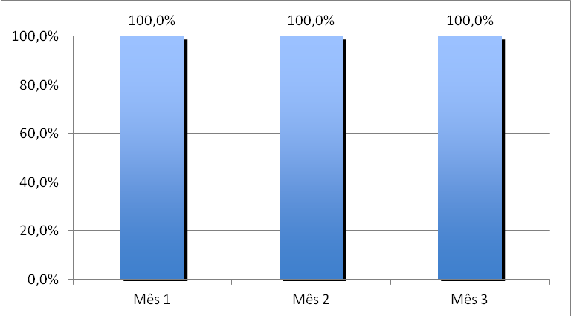
Objetivos, Metas e Resultados
Saúde na Escola
Objetivo 1: Ampliar a cobertura da atenção à saúde na escola.
Meta 1.1: Ampliar a cobertura das ações na escola para 100% das crianças, adolescentes e jovens matriculados na escola alvo da intervenção.
1º mês: 414 alunos
2º mês: 414 alunos
3º mês: 414 alunos
Figura 1: Gráfico Indicativo da proporção de crianças, adolescentes e jovens matriculados na escola alvo submetidas às ações em saúde.

Slide 11
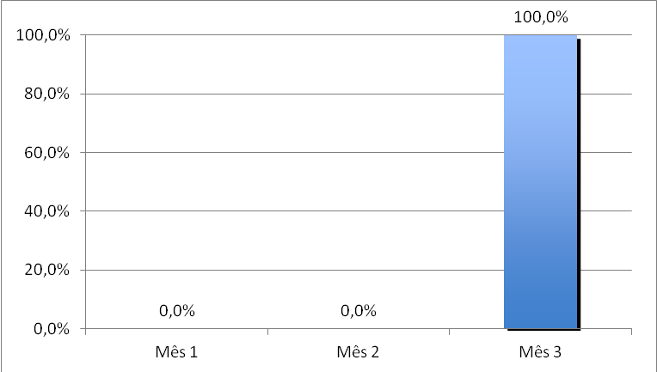
Saúde na Escola
Objetivos, Metas e Resultados
Objetivo 2: Melhorar a qualidade da atenção à saúde na escola.
Meta 2.1: Realizar avaliação clínica e psicossocial de 100% das crianças, adolescentes e jovens matriculados na escola alvo.
1º mês: 0
2º mês: 0
3º mês: 414 alunos
Figura 2: Gráfico Indicativo da proporção de crianças, adolescentes e jovens matriculados na escola alvo com avaliação clínica e psicossocial.

Slide 12
Saúde na Escola
Objetivos, Metas e Resultados
Meta 2.2: Realizar aferição da pressão arterial de 100% das crianças, adolescentes e jovens matriculados na escola alvo.
1º mês: 414 alunos
2º mês: 414 alunos
3º mês: 414 alunos
Figura 3: Gráfico Indicativo da proporção de crianças, adolescentes e jovens matriculados na escola alvo com aferição da pressão arterial.

Slide 13
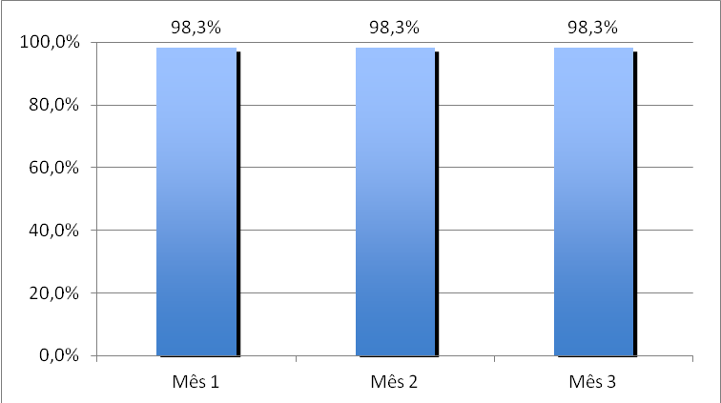
Saúde na Escola
Objetivos, Metas e Resultados
Meta 2.3: Realizar avaliação da acuidade visual em 100% das crianças, adolescentes e jovens matriculados na escola alvo.
1º mês: 407 alunos
2º mês: 407 alunos
3º mês: 407 alunos
Figura 4: Gráfico Indicativo da proporção de crianças, adolescentes e jovens matriculados na escola alvo com avaliação da acuidade visual.

Slide 14
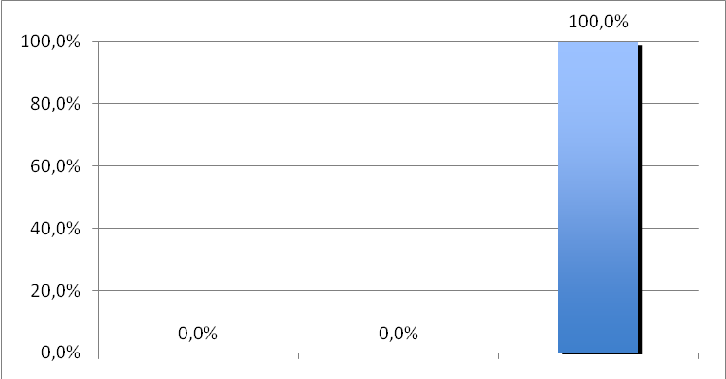
Saúde na Escola
Objetivos, Metas e Resultados
Meta 2.4: Realizar avaliação da audição em 100% das crianças, adolescentes e jovens matriculadas na escola alvo.
1º mês: 0
2º mês: 0
3º mês: 414 alunos
Figura 5: Gráfico Indicativo da proporção de crianças, adolescentes e jovens matriculados na escola alvo com avaliação da audição.

Slide 15
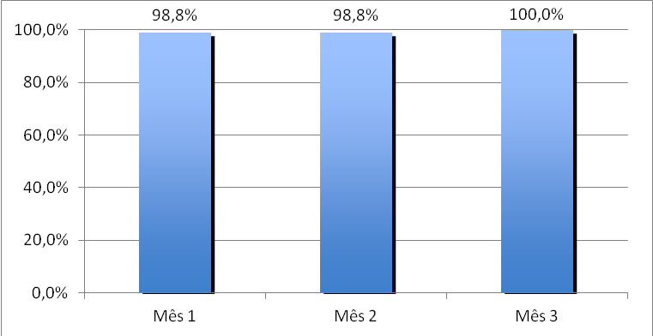
Saúde na Escola
Objetivos, Metas e Resultados
Meta 2.5: Atualizar o calendário vacinal de 100% das crianças, adolescentes e jovens matriculados na escola alvo.
1º mês: 409 alunos
2º mês: 409 alunos
3º mês: 409 alunos
Figura 6: Gráfico Indicativo da proporção de crianças, adolescentes e jovens matriculados na escola alvo com atualização do calendário vacinal.

Slide 16
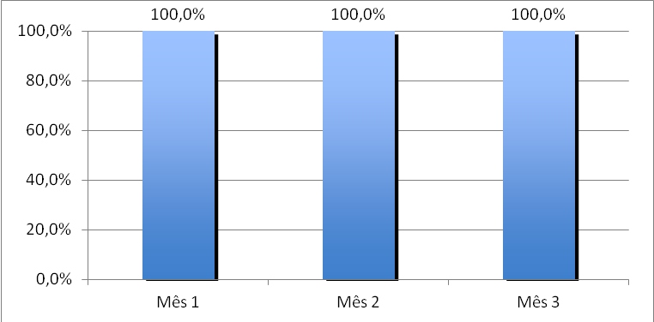
Saúde na Escola
Objetivos, Metas e Resultados
Meta 2.6: Realizar avaliação nutricional em 100% das crianças, adolescentes e jovens matriculados na escola alvo.
1º mês: 414 alunos
2º mês: 414 alunos
3º mês: 414 alunos
Figura 7: Gráfico Indicativo da proporção de crianças, adolescentes e jovens matriculados na escola alvo com avaliação nutricional.

Slide 17
Saúde na Escola
Objetivos, Metas e Resultados
Meta 2.7: Realizar avaliação da saúde bucal em 100% das crianças, adolescentes e jovens matriculados na escola alvo.
Objetivo 3: Melhorar a adesão às ações na escola.
Meta 3.1: Fazer busca ativa de 100% das crianças, adolescentes e jovens que não compareceram às ações realizadas na escola.

Slide 18
Saúde na Escola
Objetivos, Metas e Resultados
Objetivo 4: Melhorar o registro das informações.
Meta 4.1: Manter, na UBS, registro atualizado em planilha e/ou prontuário de 100% das crianças, adolescentes e jovens matriculados na escola alvo.
1º mês: 0
2º mês: 0
3º mês: 414 alunos
Figura 8: Gráfico Indicativo da proporção de crianças, adolescentes e jovens com registro atualizado.

Slide 19
Saúde na Escola
Objetivos, Metas e Resultados
Objetivo 5: Promover a saúde das crianças, adolescentes e jovens.
Meta 5.1: Proporcionar orientação nutricional para 100% das crianças, adolescentes e jovens matriculados na escola alvo.
1º mês: 414 alunos
2º mês: 414 alunos
3º mês: 414 alunos
Figura 9: Gráfico Indicativo da proporção de crianças, adolescentes e jovens matriculadas na escola alvo com orientações nutricionais.

Slide 20
Saúde na Escola
Objetivos, Metas e Resultados
Meta 5.2: Orientar 100% das crianças, adolescentes e jovens matriculados na escola alvo sobre prevenção de acidentes (conforme faixa etária).
1º mês: 0
2º mês: 0
3º mês: 414 alunos
Figura 10: Gráfico Indicativo da proporção de crianças, adolescentes e jovens matriculadas na escola alvo que foram orientados sobre prevenção de acidentes.

Slide 21
Saúde na Escola
Objetivos, Metas e Resultados
Meta 5.3: Orientar 100% das crianças, adolescentes e jovens matriculados na escola alvo para prática de atividade física.
Por exemplo:
1º mês: 0
2º mês: 0
3º mês: 414 alunos
Figura 11: Gráfico Indicativo da Proporção de crianças, adolescentes e jovens matriculadas na escola alvo com orientação para prática de atividade física.

Slide 22
Saúde na Escola
Objetivos, Metas e Resultados
Meta 5.4: Orientar 100% das crianças, adolescentes e jovens matriculados na escola alvo para o reconhecimento e prevenção de bullying.
1º mês: 414 alunos
2º mês: 414 alunos
3º mês: 414 alunos
Figura 12: Gráfico Indicativo da proporção de crianças, adolescentes e jovens matriculadas na escola alvo, orientadas quanto a bullying.

Slide 23
Saúde na Escola
Objetivos, Metas e Resultados
Meta 5.5: Orientar 100% das crianças, adolescentes e jovens matriculados na escola alvo para o reconhecimento das situações de violência e sobre os direitos assegurados às vítimas de violência.
1º mês: 414 alunos
2º mês: 414 alunos
3º mês: 414 alunos
Figura 13: Gráfico Indicativo da proporção de crianças, adolescentes e jovens matriculadas na escola alvo que foram orientados sobre violência.

Slide 24
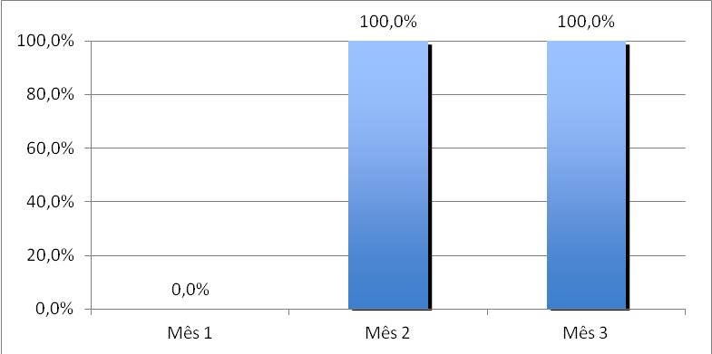
Saúde na Escola
Objetivos, Metas e Resultados
Meta 5.6: Orientar 100% das crianças, adolescentes e jovens matriculados na escola alvo sobre os cuidados com o ambiente para promoção da saúde.
1º mês: 0
2º mês: 414 alunos
3º mês: 414 alunos
Figura 14: Gráfico Indicativo da proporção de crianças, adolescentes e jovens matriculadas na escola alvo que foram orientados sobre cuidados com o ambiente para promoção da saúde.

Slide 25
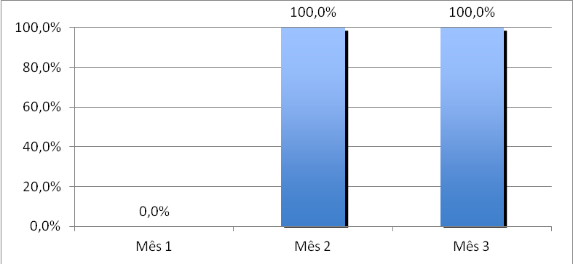
Saúde na Escola
Objetivos, Metas e Resultados
Meta 5.7: Orientar 100% das crianças, adolescentes e jovens matriculados na escola alvo sobre higiene bucal.
1º mês: 0
2º mês: 414 alunos
3º mês: 414 alunos
Figura 15: Gráfico Indicativo da proporção de crianças, adolescentes e jovens matriculadas na escola alvo com orientações sobre higiene bucal.

Slide 26
Saúde na Escola
Objetivos, Metas e Resultados
Meta 5.8: Orientar 100% dos adolescentes e jovens matriculados na escola alvo sobre os riscos do uso de álcool e drogas.
1º mês: 18 alunos
2º mês: 18 alunos
3º mês: 18 alunos
Figura 16: Gráfico Indicativo da proporção de adolescentes e jovens com orientações sobre os riscos do álcool e das drogas.

Slide 27
Saúde na Escola
Objetivos, Metas e Resultados
Meta 5.9: Orientar 100% dos adolescentes e jovens matriculados na escola alvo sobre os riscos do tabagismo.
1º mês: 18 alunos
2º mês: 18 alunos
3º mês: 18 alunos
Figura 17: Gráfico Indicativo da proporção de adolescentes e jovens com orientações sobre tabagismo.

Slide 28
Saúde na Escola
Objetivos, Metas e Resultados
Meta 5.10: Orientar 100% dos adolescentes e jovens matriculados na escola alvo sobre a prevenção de Doenças Sexualmente Transmissíveis (DST).
1º mês: 18 alunos
2º mês: 18 alunos
3º mês: 18 alunos
Figura 18: Gráfico Indicativo da proporção de adolescentes e jovens com orientações sobre Doenças Sexualmente Transmissíveis.

Slide 29
Saúde na Escola
Objetivos, Metas e Resultados
Meta 5.11: Orientar 100% dos jovens e adolescentes matriculados na escola alvo sobre prevenção da gravidez na adolescência.
1º mês: 18 alunos
2º mês: 18 alunos
3º mês: 18 alunos
Figura 19: Gráfico Indicativo da proporção de adolescentes e jovens com orientações sobre prevenção de gravidez na adolescência.

Slide 30
Saúde Bucal na Escola
Objetivos, Metas e Resultados
Objetivo 1: Ampliar a cobertura de atenção à saúde bucal dos escolares;
Meta 1.1: Ampliar a cobertura de ação coletiva de exame bucal com finalidade epidemiológica em 100% dos escolares da escola foco da intervenção;
Objetivo 2: Melhorar a qualidade da atenção à saúde bucal dos escolares;
Meta 2.1: Ampliar a cobertura de primeira consulta odontológica programática em 100% dos escolares classificados com necessidade de tratamento.
Meta 2.2: Realizar pelo menos uma escovação supervisionada com creme dental em 100% dos escolares.
Meta 2.3: Realizar pelo menos quatro aplicações de gel fluoretado com escova dental em 100% dos escolares de alto risco para doenças bucais.
Meta 2.4: Concluir o tratamento dentário em 100% dos escolares com primeira consulta programática.

Slide 31
Saúde Bucal na Escola
Objetivos, Metas e Resultados
Objetivo 3: Melhorar a adesão ao atendimento em saúde bucal;
Meta 3.1: Fazer busca ativa de 100% dos escolares com primeira consulta odontológica programática, faltosos às consultas.
Meta 3.2: Fazer busca ativa de 100% dos escolares com primeira consulta odontológica programática, faltosos às consultas subsequentes.
Objetivo 4: Melhorar o registro das informações;
Meta 4.1: Manter registro atualizado em planilha e/ou prontuário de 100% dos escolares com primeira consulta.

Slide 32
Saúde Bucal na Escola
Objetivos, Metas e Resultados
Objetivo 5: Promover a saúde bucal dos escolares;
Meta 5.1: Fornecer orientações sobre higiene bucal para 100% dos escolares da escola foco da intervenção.
1º mês: 0
2º mês: 414 alunos
3º mês: 414 alunos
Figura 20: Gráfico Indicativo da proporção de escolares com orientação quanto a higiene bucal.

Slide 33
Saúde Bucal na Escola
Objetivos, Metas e Resultados
Meta 5.2: Fornecer orientações sobre dieta para 100% dos escolares da escola foco da intervenção.
1º mês: 0
2º mês: 414 alunos
3º mês: 414 alunos
Figura 21: Gráfico Indicativo da proporção de escolares com orientação sobre dieta.

Slide 34
Resultados
As ações programadas foram todas realizadas, exceto as de atendimento odontológico. Felizmente, foi possível alcançar metas bastante significativas, não sendo menores que 90%. A ação com mais qualidade, a meu ver, foi a de acuidade visual, na qual as crianças com necessidade, foram encaminhadas ao oftalmologista e, de acordo com a necessidade, receberam os óculos sem custo nenhum. Esta, com certeza, foi uma ação que modificou a vida dos estudantes para melhor.

Slide 35
Discussão
Capacitação da equipe de saúde;
Aceitação do projeto pela comunidade (pais) e equipe escolar;
Acompanhamento dos escolares;
Fortalecimento do vínculo entre escola e Unidade Básica de Saúde.
Metas e objetivos propostos parcialmente cumpridos;
Incorporação das ações de saúde na escola ao serviço de rotina.

Slide 36
Reflexão Crítica no processo de aprendizagem
Necessidade de revisão sobre determinados temas;
Conhecer, de fato, o funcionamento da atenção básica;
Superação de dificuldades quanto a modalidade a distância;
Troca de experiências nos Fóruns;
Vínculo fortalecido entre escola (incluindo equipe pedagógica, alunos e pais) e o serviço de saúde.
Envolver a assistência e a prevenção através da educação em saúde.

Slide 37
